Slide 1
Плоштина и волумен на квадар

Slide 2
Цел на часот: Ученикот
-Користи мрежи од 3Д форми за да ја открие нивната плоштина;
-Ги препознава, споредува и користи својствата на формите во две и три димензии.

Slide 3
Квадар е 3Д форма чии ѕидови се правоаголници. Спротивните ѕидови на квадарот се складни.
Плоштина на квадар:
P = 2ab+2ac+2bc = 2(ab+ac+bc)
Волумен на квадар:
V = abc
c
а
b

Slide 4
Задача 1.Пресметај ги плоштината и волуменот на квадар со димензии 13cm, 18cm и 22cm.
Решение:
a = 13cm
b = 18cm
c = 22cm
P = ? V = ?
P = 2ab+2ac+2bc = 2(ab+ac+bc)
P = 2( $13∙18+13∙22+18∙22)$
P = 2(234+286+396)
P = 2$∙916=1832 {cm}^{2}$
V = abc
V = 13$∙18∙22$
V = 5148${cm}^{3}$

Slide 5
Задача 2. Еден базен во форма на квадар е длабок 2,5m .Неговата должина е 50m, а ширина 250dm . Базенот е наполнет со 2200000 литри вода. До која висина е наполнет базенот?
Решение: a = 50m
b = 250dm = 25m
V = 2200000l = 2200000${dm}^{3}$ = 2200$m^{3}$
c = ?
V = abc
c = V:(ab)
c = 2200:(50$∙25)$
c = 2200:1250
c = 1,76m

Slide 6
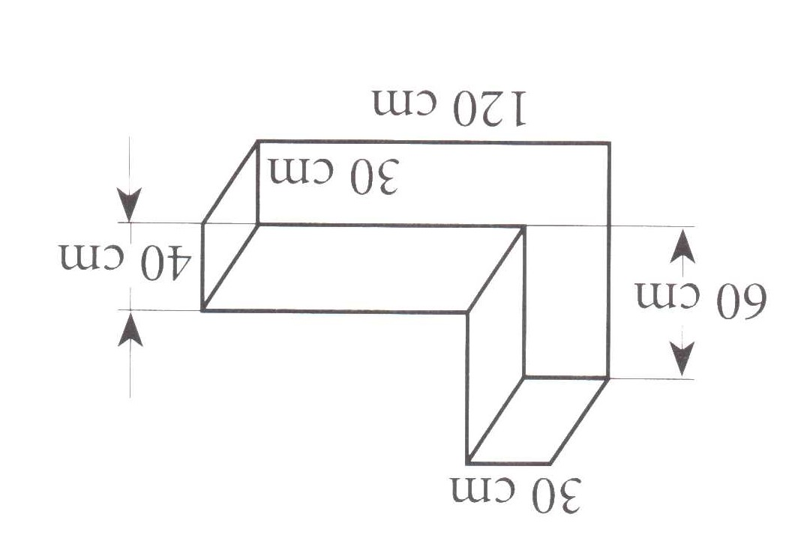
Задача 3. Пресметај ги волуменот и плоштината на геометриското тело според податоците од цртежот.
V = $V_{1}$+ $V_{2}$ = 120$∙40∙30+30∙40∙60$
V = 144000 + 72000
V = 216000${cm}^{3}$
P = 120$∙40+40∙30+40∙60+40∙30+90∙40+2∙120∙30+2∙60∙30$
P = 4800+1200+2400+1200+3600+7200+3600
P = 24000 ${cm}^{2}$

Slide 7
Домашна работа: Од Учебник на страна 283 задачи 1, 2, 3в), 4.
Наставник: Марина Серафимова

